Slide 1
把企业家分成三类：
第一类是交易型企业家，特点是发现和捕捉市场机会，尤其当市场中出现新的需求时，会想方设法满足这些需求，在实现自身价值的同时，也为社会创造了价值。
第二类是管理型企业家，中欧国际工商学院主要培养这类企业家，他们不是一般的职业经理人，不是循规蹈矩、执行命令的管理者，而是要在管理的过程中创新。
第三类叫做创新型企业家，例如比尔·盖茨、扎克伯格等。创新型企业家如果没有管理型企业家一起合作的话，他的创新往往会失败。

Slide 2
四、风险投资对创新作用机理的分析
问题导入
为激发大众创业和万众创新，我国政府近年来出台了一系列政策鼓励和发展风险投资。风险投资不仅对创新有 “增值服务”角度，同时也有攫取行为所产生的消极作用。
从三个问题进行探讨：
1.风险投资的“攫取行为”与“增值服务”如何交互作用于中国中小企业创新？
2.这种作用机理如何因风险投资在声誉资本以及联合投资程度方面的不同而不同？
3.风险投资对中国中小企业的创新能力究竟产生了何种程度的影响效果？
Notes:
过渡页

Slide 3
四、风险投资对创新作用机理的分析
风险投资能够显著提升新能源企业的创新能力，且这一激励效应主要通过“资金增加效应”、“创新倾向提高效应”和“股东积极主义效应”机制实现。
进一步地，对接受了风险投资的上市公司研究发现，被联合投资的公司比被单独投资的公司表现出更强的创新能力；且联合投资机构数目越多，风险投资的持股时间越长，风险投资的联合投资对对企业创新的正影响越强。
Notes:
过渡页

Slide 4
四、风险投资对创新作用机理的分析
一方面，已有研究表明，与其他投资者相比，风险投资在提供监督治理、管理咨询和资源连结等增值服务方面具有明显的比较优势。另一方面，风险投资有动机和能力通过“所有权替代效应”、“金融隧道效应”和“经营隧道效应”等途径对初创企业进行攫取，进而损害创新。
Notes:
过渡页

Slide 5
四、风险投资对创新作用机理的分析
主要结论
第一，中国风险投资整体上显著降低了企业的创新水平，增值服务对创新的增量作用不足以抵消攫取效应的消极影响。
第二，风险投资对创新的影响呈现先递减而后递增的“U型”曲线关系，其消极影响的峰值基本出现在持股企业IPO当年或前一年。
第三，高声誉风投较低声誉风投对企业专利申请的不利影响更小，对创新效率的提升作用更大；是否联合投资与声誉资本异质性有相同的调节作用；高声誉资本牵头组建的联合风投对企业创新不存在消极影响，它的参与还显著提升了企业创新水平。
Notes:
过渡页

Slide 6
第三章 工程中的价值、利益与公正
引导案例：南水北调工程——跨流域调水中的利益协调
3.1 工程的价值及其特点
3.2 工程所服务的对象与可及性
3.3 工程实践中的攸关方与社会成本承担
3.4 公正原则在工程的实现
本章概要

Slide 7
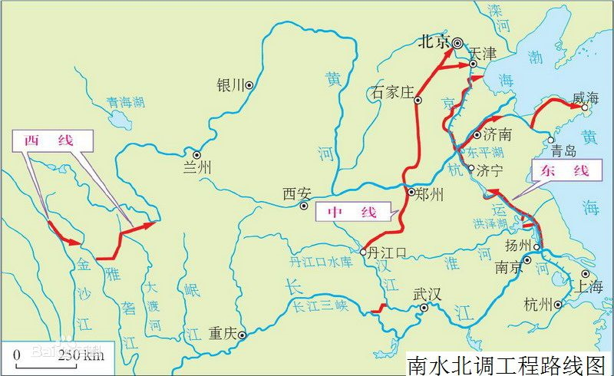
南水北调工程——跨流域调水中的利益协调
引导案例

Slide 8
3.3.1 邻避效应
因建设项目选址而引发的社会群体事件：
2009年政府公布广州番禺区生活垃圾焚烧厂的选址地点定在番禺区大石街会江村附近，遭到周边市民的强烈反对而搁浅；
2011年北京海淀西二旗餐厨垃圾相对集中资源化处理站项目公示后，附近两三百居民举着反对垃圾处理场条幅聚会抗议。
国外一般把这类事件称为“邻避行为”。这类冲突起源于“邻避设施”的兴建。
“邻避设施”指能使大多数人获益，但对邻近居民的生活环境与生命财产以及资产价值带来负面影响的“危险设施”。

Slide 9
本章概要：
工程实践是人类社会存在和发展的基础。工程活动是价值导向很强的一种实践活动，可以应用于经济、政治、文化、科学、生态等诸多领域，发挥相应的价值。
就工程项目而言，发起方都期望项目实现自己的利益，这是工程发展的动力。但有收益就有付出和代价。
应全面考虑工程的收益和成本，建立补偿机制，对利益受损方给予补偿，以实现分配公正。面向未来，应建立公众参与工程决策的机制，以保证工程为和谐社会建设作出贡献。
本章概要

Slide 10
3、有些利益相关者（如子孙后代、动植物）的权利在当下没法被充分代表，在这样的情况下，如何确保他（它）们的“权益”、实现公正？

